Slide 1

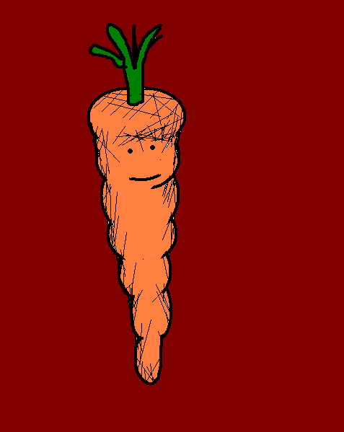
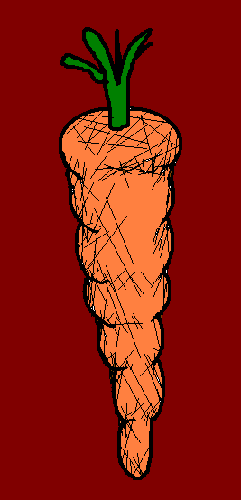

The Angry Family
Mrs Mildly-Angry Carrot-Face

Slide 2
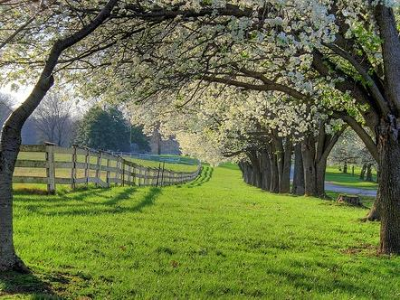

Hallo. Mein Name ist Mrs Mildly-Angry Carrot-Face.
Hello. My name is Mrs Mildly-Angry Carrot-Face.
Notes:
My name is Mrs Mildly-Angry Carrot-Face.

Slide 3
Ich bin 30 Jahre alt.
I am 30 years old.

Slide 4
Ich lebe in einem Obstgarten auf dem Land.
I live in an orchard in the countryside.

Slide 5
Ich habe acht Brüder und zwei Schwestern.
I have eight brothers and two sisters.
Notes:
I have eight brothers and two sisters.

Slide 6
Ich spiele gerne Tuba, weil es mich zum Schmunzeln bringt.
I like playing the tuba because it keeps me smiling.
Notes:
I like playing the tuba because it keeps me smiling.

Slide 7
Bananen mag ich nicht, weil sie größer sind als ich.
I don’t like bananas because they’re bigger than me.
Notes:
I don’t like bananas because they’re bigger than me.

Slide 8
Brote mit Erdnussbutter sind mein Lieblingsessen.
Peanut butter sandwiches are my favourite food.
Notes:
Peanut butter sandwiches are my favourite food.

Slide 9
Ich will Radfahren gehen.
I want to go cycling.
Notes:
I want to go cycling.

Slide 10
An der Spitze bin ich breiter als am Ende. Die beste Form die man haben kann.
I am wider at the top than I am at the bottom.
It’s the best way to be.
Notes:
I am wider at the top than I am at the bottom. It’s the best way to be.

Slide 11




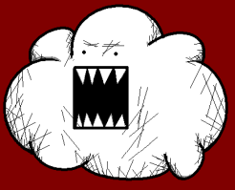








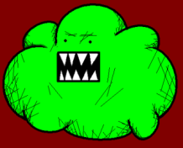


Join us again!

